Slide 1
vollPro - bReff
Zwischenstand
30.05.2016
Lasse Schneider
Programierung Mobiler Endgeräte
Erfurt University of Applied Sciences
Sommersemester 2016

Slide 2
Inhalt
Projektübersicht
Zwischenstand
ToDos
Feedback

Slide 3
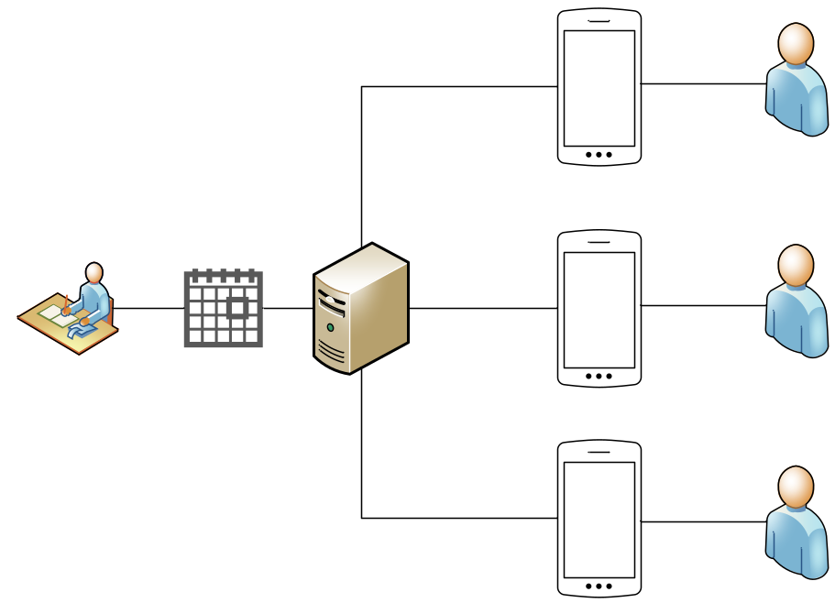
Projektübersicht
Verfügbarkeiten App für Schiedsrichter
Zentrales Speichern der Daten auf einem Server

Slide 4
Schon erledigt
Datenmodell auf MySQL-Basis
Server (Apache Tomcat)
Activitys erstellen
  Register/Log in
  Event List / Events in Calender
  Tournament List / Turnament Map

Slide 5
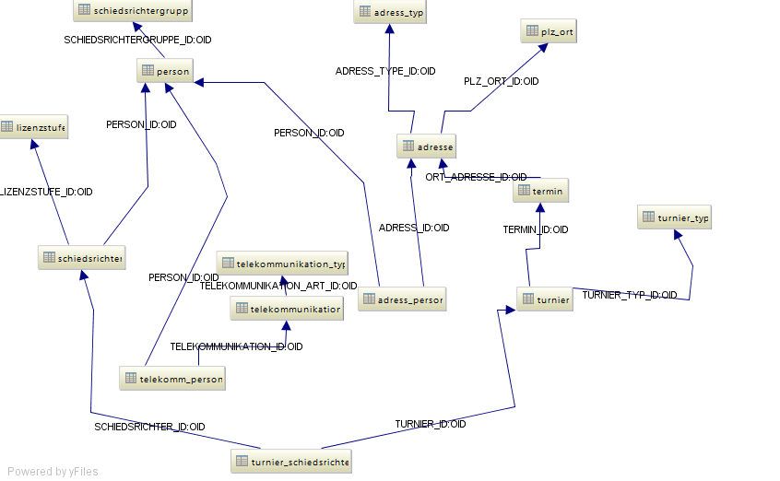
Datenmodell

Slide 6
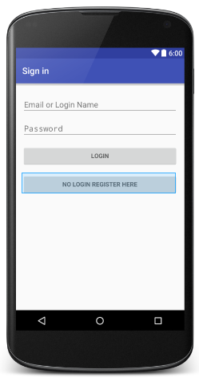
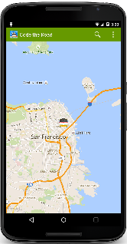
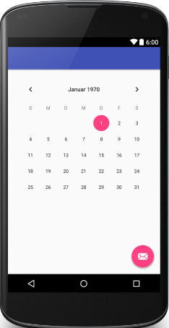
Activitys
Map
List
Login / Register
Calender

Slide 7
ToDos
Anbindung der App an den Server
Datenspeicherung in der App
Konfigurieren der Activitys
Verknüpfen der Activitys

Slide 8
Fragen, Anregungen???

Slide 9
Zur Info: Farbwerte (0, 59, 121)
RGB-Farbwerte (0, 59, 121)
  Grundfarbe FH
  Grundfarbe AI
  Grundfarbe 3
  Grundfarbe 4
  Farbverlauf: oben nach unten: 224,224,224 zu 0,0,0
RGB: 0, 59, 121
RGB: 119, 153, 187
RGB: 224, 224, 224
RGB: 187, 204, 221

